Slide 1


IV CONGRESSO
UST PIEMONTE ORIENTALE
PIEMONTE ORIENTALE

Slide 2
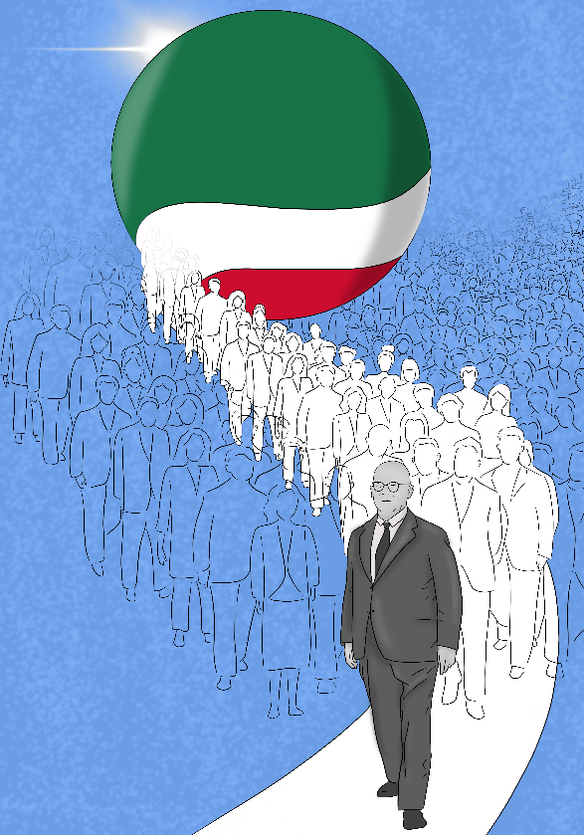
Il progresso dipende da noi, dalla nostra vigilanza, dai nostri sforzi, dalla
chiarezza della nostra concezione dei nostri fini e dal realismo della loro scelta.
Invece di posare a profeti, dobbiamo diventare i creatori del nostro destino.
Karl Popper
Prendete in mano il vostro destino
Giulio Pastore
PIEMONTE ORIENTALE

Slide 3
L’articolato dei Temi Congressuali si sviluppa così:
Prefazione
Capitolo I – L’Italia nella società del rischio
Capitolo II – Temi di discussione congressuale
Capitolo III – La Cisl come organizzazione efficace
Lavorare insieme per una CISL più forte
PIEMONTE ORIENTALE

Slide 4
Il Congresso rappresenta l’occasione per mettere a punto la bussola del presente ed impostare la rotta verso il futuro, non solo con la comprensione di quanto accade in un dato momento, ma anche attraverso l’anticipazione strategica e l’innovazione.
Un tempo complesso è quello nel quale siamo immersi.
Covid ha amplificato le criticità in questa nuova ‘Società del Rischio’ in cui nessuno si salva da solo.
Il ruolo ed il futuro dell’Europa sono ad un bivio decisivo
PIEMONTE ORIENTALE
Prefazione

Slide 5
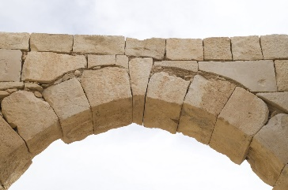
La chiave di volta per noi è la
PARTECIPAZIONE
Partecipazione come:
- Capacità del Paese di fare sistema
- Inclusione
- Corresponsabilità
Interpretare e governare il cambiamento indirizzandolo verso un nuovo umanesimo del lavoro.
Non solo interpretare ma anche orientare il futuro, con la nostra identità non dottrinale, autonoma, associativa
PROSSIMITA’ e TERRITORIO
PIEMONTE ORIENTALE
Prefazione

Slide 6

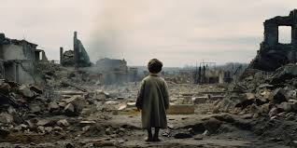
L’emergenza tende a diventare la norma
LA PANDEMIA
Sindemia = interazione tra le malattie a rapida diffusione e le condizioni sociali delle persone. La salute di ciascuno dipende da quella di tutti
LA GUERRA
Ucraina= una pace giusta, ben diversa da un quieto vivere
Medioriente = l’assoluta condanna di ogni forma di terrorismo e l’affermazione del principio dei due popoli e due Stati.
La libertà individuale esiste solamente se è anche essere liberi insieme
PIEMONTE ORIENTALE
Capitolo I

Slide 7


Inverno demografico e società a clessidra
welfare
sussidiarietà
Rapporto pubblico privato
Genere
Giovani
Migranti
Territorio
La soluzione può essere l’IA ?
PIEMONTE ORIENTALE
Capitolo I
La soluzione può essere l’IA?

Slide 8

PNRR ed EUROPA
Una differenza sostanziale tra la “grande recessione” del 2008-09 e degli anni seguenti e la pandemia di COVID-19 è stata la risposta politica coordinata nell’UE27.
Questo per noi il modello.
È fondamentale porsi il problema del dopo PNRR.
Solo se la gestione dei PNRR si tradurrà in una buona pratica ci sarà la speranza di aprire un confronto politico per dare continuità alla mutualizzazione dei debiti pubblici nazionali dei 27 Stati membri e dare stabilità allo strumento del PNRR.
PIEMONTE ORIENTALE
Capitolo I

Slide 9
Retribuzioni, lavoro povero e la contrattazione collettiva
produttività
Formazione
legalità
Divario salariale di genere
Lavoro sommerso
Non salario minimo per legge, si ad una giusta retribuzione per via contrattuale
PIEMONTE ORIENTALE
Capitolo I

Slide 10


RIFORME ISTITUZIONALI
Rispetto delle norme costituzionali
Strumento per unire Paese
SOSTENIBILITA’
Che per noi deve essere prima di tutto sociale
IA
Opportunità da governare, “entrare nell’algoritmo”, ambire a costruirne condizionalità, criteri, priorità. Si aprono spazi enormi per la partecipazione.
PIEMONTE ORIENTALE
Capitolo I

Slide 11
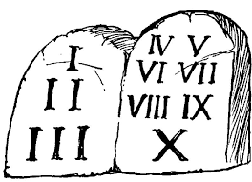

SALUTE E SICUREZZA NEI LUOGHI DI LAVORO
Il primo comandamento
Formazione, prevenzione, cultura, ruolo dei rappresentanti dei lavoratori, violenza e molestie nei luoghi di lavoro
PIEMONTE ORIENTALE
Capitolo II

Slide 12

PARTECIPAZIONE
Principio valoriale e strategico.
Solo attraverso la partecipazione che un soggetto collettivo qual è il sindacato può sperare di incidere sullo stato delle cose.
CONTRATTAZIONE
Contrattare è rappresentare.
Rafforzamento secondo livello.
Non alla legge si alla contrattazione.
Bilateralità.
Contrattazione sociale.
PIEMONTE ORIENTALE
Capitolo II

Slide 13

WELFARE DELLE OPPORTUNITA’
Cabina di regia pubblica
Principio di sussidiarietà
Coprogrammazione e coprogettazione
Disabilità e non autosufficienza
Nuove povertà: economica, alimentare, abitativa, energetica, educativa, culturale
Dipendenze
Detenuti
Politiche abitative
PIEMONTE ORIENTALE
Capitolo II

Slide 14
FISCO
Equo e redistributivo secondo il principio di progressivita’
MEZZOGIORNO AREE INTERNE E DISSESTO IDROGEOLOGICO
Necessario sperimentare modalità innovative di contrattazione sociale
PREVIDENZA E PATTO TRA LE GENERAZIONI
La prima misura è promuovere politiche specifiche per affrontare l’inverno demografico
La seconda misura è estendere a tutti i lavoratori la previdenza complementare
La terza misura è promuovere l’invecchiamento attivo
PIEMONTE ORIENTALE
Capitolo II

Slide 15

SISTEMA FINANZIARIO
AL SERVIZIO DELLO SVILUPPO
Una delle sfide più urgenti che l’Italia deve affrontare è quella della ricerca delle risorse finanziarie da investire nello sviluppo dei processi di innovazione del sistema economico e produttivo
Avvicinare l’economia reale alla finanza
Va istituito un Fondo di investimento nell’economia reale, alimentato dai risparmi privati adeguatamente garantiti e remunerati
PIEMONTE ORIENTALE
Capitolo II

Slide 16

TRANSIZIONI VITA LAVORO
Giovani
Formazione ed apprendimento permanente
Tempi vita e lavoro
Settimana corta
Politiche attive
Società delle competenze
È prioritario definire uno Statuto della persona nel mercato del lavoro, evoluzione dello ‘Statuto dei lavori’ di Marco Biagi
PIEMONTE ORIENTALE
Capitolo II

Slide 17
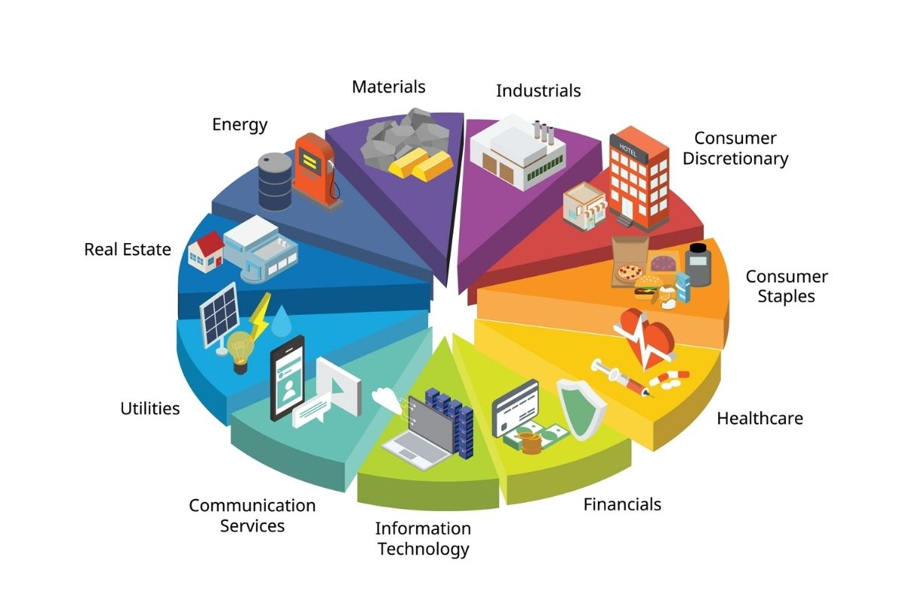
I settori
Pubbliche Amministrazioni, architrave del Paese
Un patto per l’industria, la ricerca, l’energia
Eccellenza e fattore umano nell’agroalimentare
Infrastrutture ed edilizia dopo i bonus
Un’economia dei servizi di qualità
PIEMONTE ORIENTALE
Capitolo II

Slide 18

Il Sindacato nel tempo della turbolenza
La Cisl ha deciso di non incamminarsi sulla via della “retrotopia” (Z.Bauman), un’utopia rivolta all’indietro, che colloca nel tempo passato e non più nel futuro l’immaginazione di una società migliore.
Voltandoci all’indietro non troveremo mai soluzioni per migliorare la società. Bisogna avere il coraggio di guardare insieme al futuro senza avere paura di cambiare, di costruire tutele in linea con i tempi, rimettendo radicalmente in discussione le ricette e le routine del passato.
PIEMONTE ORIENTALE
Capitolo III

Slide 19

Prossimita’ e territorio
L’iscritto al centro
La confederalità
La prossimità resta la parola chiave: sono le radici che sostengono l’albero: il territorio, l’azienda, l’iscritto e l’iscritta. Realtà che vano messe in cima alle priorità dell’Organizzazione.
L’autonomia, fattore strategico e vincente del modello Cisl, se non coordinata, rischia potenzialmente di volgere in frammentazione. La confederalità è quindi essenziale per garantire un’azione comune, che eviti sovrapposizioni e incoerenze e renda l’Organizzazione accessibile e comprensibile ai propri membri.
PIEMONTE ORIENTALE
Capitolo III

Slide 20

Il sindacalista partecipativo
Operatori di frontiera
La formazione sindacale
La comunicazione
PER UNA NUOVA CULTURA DEL LAVORO
PIEMONTE ORIENTALE
Capitolo III

Slide 21

La Cisl è come il viandante della poesia di Frost:
“due strade divergevano in un bosco
ed io/io presi la meno battuta,
e questo ha fatto tutta la differenza”
Continueremo a transitare sulla strada meno battuta, come spesso abbiamo fatto nella nostra storia, avendo spesso anticipato ciò che altri rivendicavano di avere inventato dopo vent’anni.
PIEMONTE ORIENTALE
Capitolo III

